Slide 1


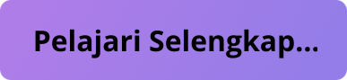
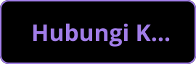
Pentingnya UI UX di Dunia Kerja
Dalam dunia kerja yang semakin digital, penerapan UI (User Interface) dan UX (User Experience) menjadi kunci utama untuk meningkatkan produktivitas, efisiensi, dan kepuasan pengguna. Dengan memahami dan menerapkan prinsip-prinsip UI UX, perusahaan dapat menciptakan pengalaman kerja yang lebih baik bagi karyawan.

Slide 2
Apa itu UI UX?
User Interface (UI)
User Experience (UX)
Hubungan UI dan UX
UI fokus pada tampilan dan interaksi visual dari sebuah produk atau aplikasi. Ini mencakup elemen-elemen seperti tata letak, warna, tipografi, dan desain interaktif yang memastikan produk mudah digunakan dan menarik secara estetika.
UX berfokus pada pengalaman pengguna saat berinteraksi dengan produk atau aplikasi. Ini melibatkan penelitian, analisis, dan desain untuk memastikan bahwa produk memenuhi kebutuhan dan ekspektasi pengguna secara efektif dan efisien.
UI dan UX saling terkait erat. UI yang baik dapat meningkatkan pengalaman pengguna, sementara UX yang buruk dapat merusak bahkan tampilan terbaik sekalipun. Kombinasi yang efektif antara keduanya adalah kunci untuk menciptakan produk yang sukses.

Slide 3


Manfaat Menerapkan UI UX di Tempat Kerja
1
Peningkatan Produktivitas
Dengan antarmuka yang intuitif dan pengalaman kerja yang lancar, karyawan dapat bekerja dengan lebih efisien dan fokus pada tugas-tugas utama mereka.
2
Kepuasan Karyawan
Penerapan UI UX yang baik dapat meningkatkan kepuasan karyawan, mengurangi frustrasi, dan mendorong keterlibatan yang lebih besar dalam pekerjaan.
3
Inovasi dan Kreativitas
Dengan antarmuka yang intuitif dan alur kerja yang optimal, karyawan dapat lebih bebas bereksplorasi, bereksperimen, dan mengembangkan ide-ide baru.
4
Daya Saing
Perusahaan yang menerapkan UI UX yang unggul dapat meningkatkan reputasi dan daya saing di pasar, menarik talenta terbaik dan mempertahankan pelanggan yang setia.

Slide 4
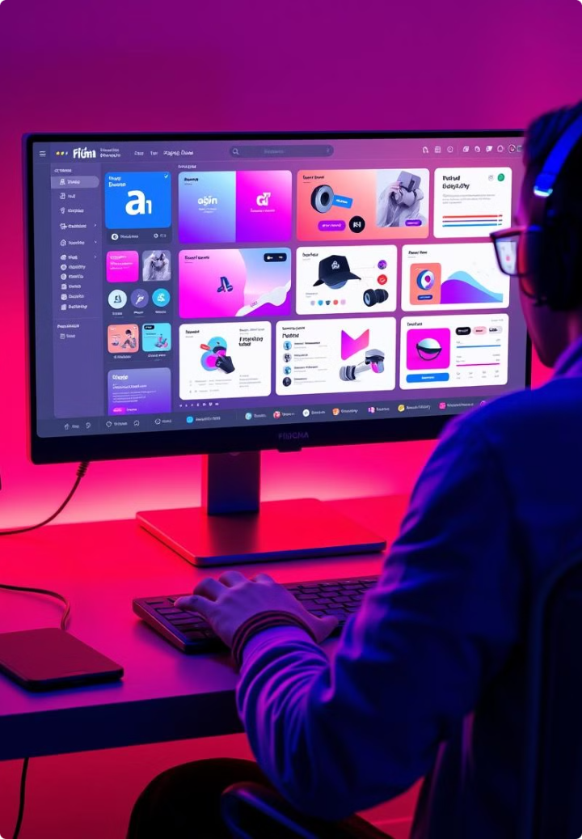
Langkah-langkah Membuat UI UX di Figma
1
Analisis Kebutuhan Pengguna
Langkah awal adalah memahami dengan mendalam siapa pengguna target Anda, apa kebutuhan dan tantangan mereka, serta bagaimana mereka berinteraksi dengan produk saat ini.
2
Pembuatan Wireframe
Gunakan Figma untuk membuat wireframe sederhana yang menggambarkan struktur, tata letak, dan alur interaksi dari produk atau aplikasi Anda.
3
Prototyping
Lanjutkan dengan membuat prototipe interaktif menggunakan fitur prototyping Figma. Ini akan membantu Anda menguji dan memperbaiki desain Anda sebelum implementasi.

Slide 5

Memahami Kebutuhan Pengguna
Penelitian Pengguna
Analisis Persona
Lakukan wawancara, observasi, dan survei untuk mengumpulkan informasi mendalam tentang pengguna target, termasuk karakteristik demografis, pola perilaku, dan tantangan yang mereka hadapi.
Buat profil persona pengguna yang mewakili segmen-segmen utama dari pengguna target. Ini akan membantu Anda memahami kebutuhan dan motivasi mereka secara lebih spesifik.
Pemetaan Perjalanan Pengguna
Evaluasi Kompetitor
Petakan alur interaksi pengguna dengan produk atau layanan Anda, dari awal hingga akhir. Identifikasi titik-titik kritis dan area yang perlu diperbaiki.
Pelajari produk atau layanan kompetitor untuk memahami tren industri dan praktik terbaik. Identifikasi peluang untuk diferensiasi dan inovasi.

Slide 6
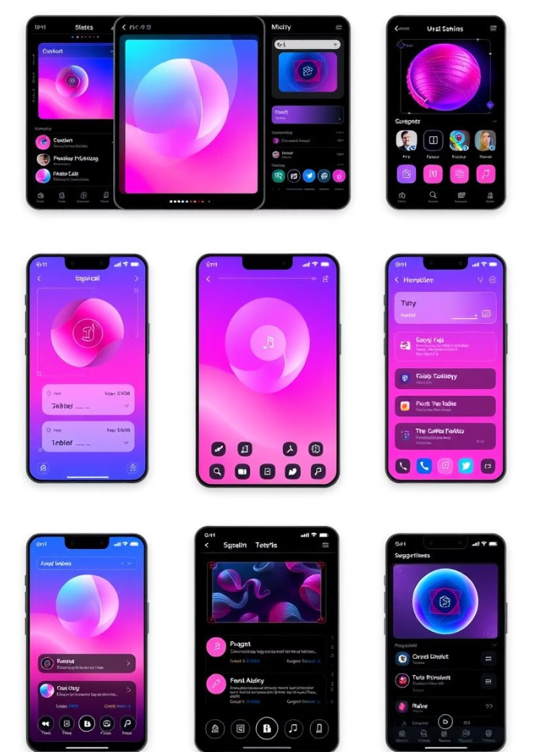

Merancang Wireframe dan Prototipe
Wireframing
Prototyping

Slide 7
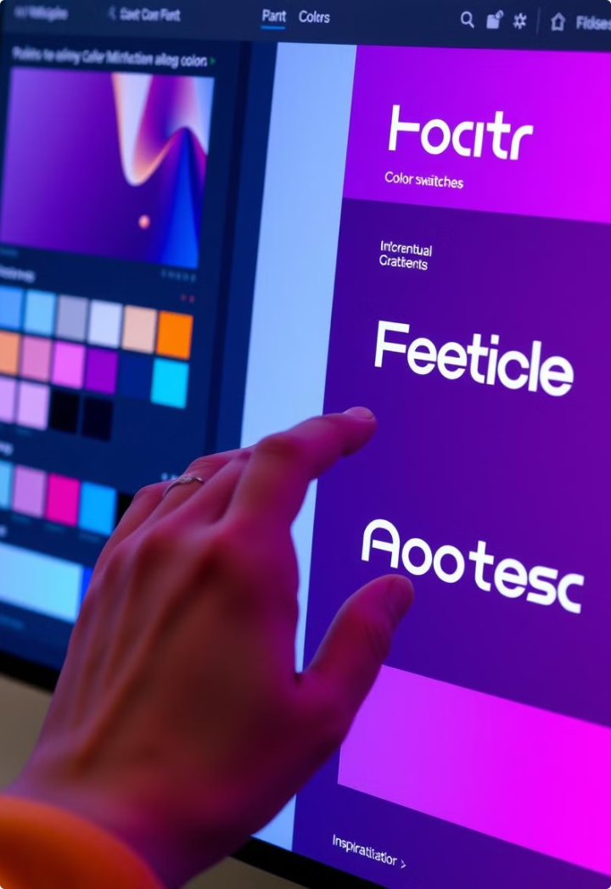




Memilih Warna, Tipografi, dan Ikon yang Tepat
Pemilihan Warna
Pilih kombinasi warna yang harmonis dan selaras dengan branding perusahaan. Pastikan warna-warna tersebut mudah dibaca dan memberikan kontras yang cukup.
Tipografi
Tentukan jenis huruf yang mudah dibaca dan sesuai dengan gaya desain Anda. Konsisten dalam penggunaan judul, sub-judul, dan teks badan.
Ikon
Gunakan ikon yang sederhana dan intuitif untuk memperkaya UI Anda. Pastikan ikon-ikon tersebut konsisten dan selaras dengan keseluruhan gaya visual.
Branding
Integrasikan elemen-elemen branding perusahaan, seperti logo, warna, dan tipografi, untuk menciptakan identitas visual yang kuat dan kohesif.

Slide 8

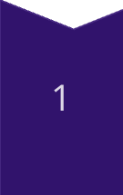
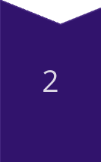
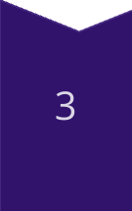
Evaluasi dan Perbaikan Berkelanjutan
Uji Pengguna
Lakukan uji pengguna secara berkala untuk mengetahui seberapa baik desain Anda memenuhi kebutuhan dan ekspektasi pengguna.
Analisis Data
Kumpulkan dan analisis data penggunaan, umpan balik, dan metrik lainnya untuk mengidentifikasi area yang perlu diperbaiki.
Perbaikan Iteratif
Gunakan wawasan yang Anda dapatkan untuk membuat perbaikan dan penyempurnaan berkelanjutan pada desain UI UX Anda.

Slide 9
Kesimpulan
Penerapan prinsip-prinsip UI UX yang efektif dapat membawa manfaat besar bagi perusahaan dan karyawan di dunia kerja. Dengan memahami kebutuhan pengguna, merancang antarmuka yang intuitif, dan terus melakukan evaluasi dan perbaikan, perusahaan dapat meningkatkan produktivitas, kepuasan, dan daya saing. Investasi dalam UI UX adalah kunci untuk mencapai kesuksesan di era digital saat ini.

